Slide 1



PROJET TUTORE
ETUDE SUR LA QUALITE/POLLUTION DE L’AIR DANS DE GRANDES VILLES A TRAVERS LE MONDE
ANNEE ACADEMIQUE : 2023-2024
Présenté par:
KESSIE CHRISTELLE ARMANDE
KOUADJA PRINCE K.H.M
SILUE ISMAEL

Slide 2
PLAN DE PRESENTATION
01
02
03
04
OBJECTIFS DU PROJET
NETOYAGE DES DONNEES
METHODES D’ANALYSE UTILISEES
IMPACT SUR LA SANTE ET LE CLIMAT
O1

Slide 3
PLAN DE PRESENTATION
OBJECTIFS DU PROJET
01
O2

Slide 4
OBJECTIFS DU PROJET
01
Etudier la qualité de l’air dans de grandes villes à travers le monde:
Évaluer les tendances temporelles des niveaux de pollution de l'air sur plusieurs années
Déterminer les relations entre les différents indicateurs
Classifier les pays du monde en fonction de leur niveau de pollution
Analyser la relation entre les niveaux de pollution de l'air et les incidences sur la santé et le climat
O3

Slide 5
PLAN DE PRESENTATION
02
NETOYAGE DES DONNEES
NOS DONNEES
TRAITEMENTS DES VALEURS MANQUANTES
O4

Slide 6
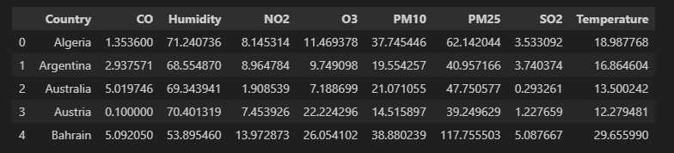
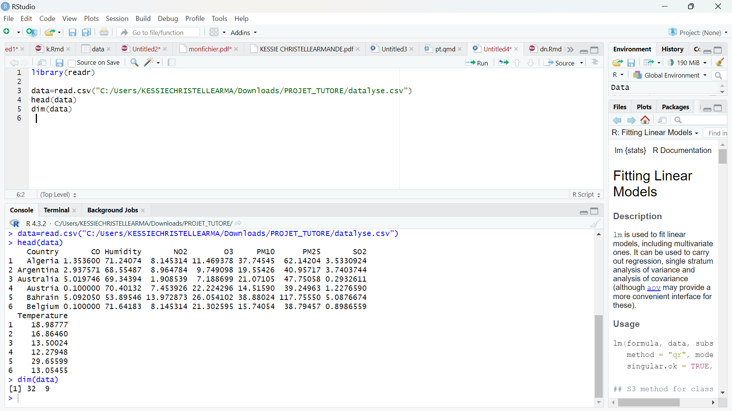
02
NETOYAGE DES DONNEES
NOS DONNEES
Indicateurs
-Les particules fines (PM2,5 et PM10)
-Le dioxyde de soude (SO2)
-Le dioxyde d’azote (NO2)
-L’ozone (O3)
-Le monoxyde de carbone (CO)
Dates
De 2019 à 2023
Villes
32 capitales de 32 pays des 5 continents du monde
O5

Slide 7
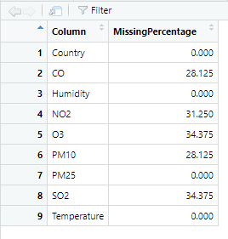
02
NETOYAGE DES DONNEES
2. TRAITEMENTS DES VALEURS MANQUANTES
Nos données manquantes étaient du type MNAR (Missing Not At Random).
Pour les traiter nous avons utiliser la méthode d’imputation multiple.
O6

Slide 8
PLAN DE PRESENTATION
03
METHODES D’ANALYSE UTILISEES
SERIES TEMPORELLES
CLUSTERING
O7

Slide 9
PLAN DE PRESENTATION
IMPACT SUR LA SANTE ET LE CLIMAT
04
SUR LA SANTE HUMAINE
SUR LA SANTE ANIMALE
SUR LA VEGETATION
08

Slide 10
04
IMPACT SUR LA SANTE ET LE CLIMAT
SUR LA SANTE HUMAINE
Cluster 1 (Niveaux élevés de PM10, PM25, SO2, faibles niveaux d'O3) :
Effets sur les Voies Respiratoires (PM10, PM25)
Impact Cardiovasculaire (PM10, PM25)
Irritations et Inflammations (SO2)
Cluster 2 (Humidité élevée) :
Propagation des Maladies
Cluster 3 (Faibles niveaux de NO2 et d'O3) :
Effets sur la Qualité de l'Air
09

Slide 11
04
IMPACT SUR LA SANTE ET LE CLIMAT
1. SUR LA SANTE HUMAINE
Cluster 4 (Baisse générale des niveaux de polluants) :
Exposition Réduite
Cluster 5 (Niveaux élevés de SO2, O3, PM25, NO2, température plus élevée, faible humidité) :
Effets Multiples
Déshydratation
10

Slide 12
04
IMPACT SUR LA SANTE ET LE CLIMAT
2. SUR LA SANTE ANIMAL
Problèmes respiratoires et dermatologiques
Impact sur la reproduction et la fertilité
11

Slide 13
04
IMPACT SUR LA SANTE ET LE CLIMAT
3. SUR LA VEGETATION
Polluants Atmosphériques :
Dommages aux Feuilles et à la Croissance (PM10, PM25, SO2 et NO2 )
Ozone (O3) :
Effets Phytotoxiques
12

Slide 14
« L’air pur devrait être un droit humain fondamental et une condition nécessaire à la santé et à la productivité des populations. »
Dr Hans Henri P.Kluge, directeur général de l’OMS pour l’Europe
13

Slide 15


LOGICIELS UTILISES
13

Slide 16
WEBOGRAPHIE
Air Pollution in World: Real-time Air Quality Index Visual Map (aqicn.org)
Inspirer un air meilleur | AtmoSud
Site officiel de l'Organisation mondiale de la Santé (who.int)
13

Slide 17
MERCI DE VOTRE ATTENTION !

Slide 18
PROJET TUTORE
ETUDE SUR LA QUALITE/POLLUTION DE L’AIR DANS DE GRANDES VILLES A TRAVERS LE MONDE
ANNEE ACADEMIQUE : 2023-2024
Présenté par:
KESSIE CHRISTELLE ARMANDE
KOUADJA PRINCE K.H.M
SILUE ISMAEL

